Slide 1
渡辺研Slackの使い方
2025/01/09
慶應義塾大学理工学部物理情報工学科
渡辺

Slide 2
Slackとは
Slackとは?
ビジネス向けチャットツール
必要な情報を一か所にまとめる
やりとりがテキストベースで残る
Slackの用語
ワークスペース：
チャンネルをまとめたもの。一つのチームで一つのワークスペース。
以下は渡辺研ワークスペースのローカルルールの話。
チャンネル：
話題毎に用意されたチャットスペース。チャンネルごとに公開(public)か非公開(private)か選べる。非公開だとメンバーしか閲覧できない。
DM：
ダイレクトメッセージ。メンバー同士の密談。他のメンバーは閲覧できない。

Slide 3

渡辺研Slackのルール
原則としてDMは使わない
研究室において個人的なやりとりはパワハラの温床となるため
DMを使うのは健康関連や進路など、個人的な情報を含む場合のみ
研究のやりとりは全て公開チャンネルで行う

Slide 4
チャンネルの種類
#general
全体的なアナウンス用チャンネル。主に渡辺がミーティングの案内や締め切りの連絡に使う。
#random
雑談チャンネル。誰が何を書いてもよい。
#z-チャンネル
メインチャンネル。学生は「z-名前」という公開チャンネルを持ち、その学生と渡辺の二名が参加する。研究のやりとりはほぼ全てここで行う。
その他、卒論、修論、輪講等、必要に応じてチャンネルを作成する

Slide 5
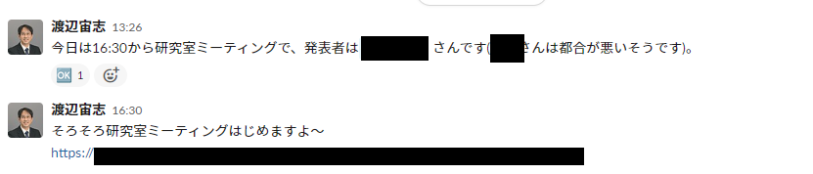
#general
全体のアナウンス用チャンネル
基本的に研究室ミーティングの案内が流れる
原則として渡辺が投稿
欠席する時や遅れる時には学生さんが返事をする形で書くことも

Slide 6
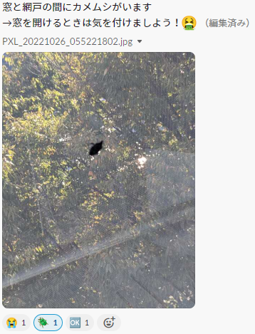
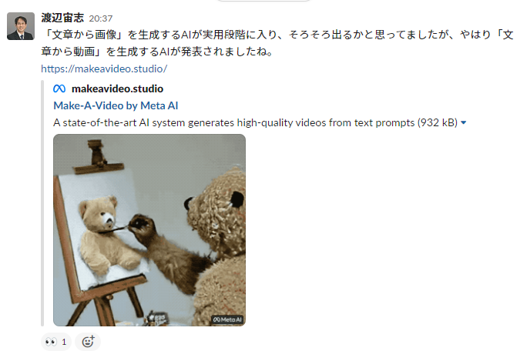

#random
雑談チャンネル。何を書いても良い。
部屋にカメムシが出た！
気になる情報の紹介
情報の募集

Slide 7
#質問
最近あまり使われてない・・・
何かわからないことがある時、他のメンバーにも有用そうな質問であればこちらに投げる。スパコン関連やLAMMPS関連が多い。プログラム関連の質問でもOK。
実際の質問例
物性研スパコンのポイントって大体一人当たり何ポイントくらいまで使っていいみたいな目安ありますか？
kugui(スパコン)にgnuplotをインストールする権限ないと思うのですが、使う方法ってありますか？デフォルトでは入っていないみたいです。
物性研システムBで、異常終了の際にもメールをもらうオプションはありますか？
ohtakaでバルクジョブを使う際、出力ファイル(*.out)を各ジョブごとに分けて出力するにはどうすればいいですか？
lammpsの出力ファイルのE_pair、E_mol、TotEngって何ですか？
Pythonのnumpyと似たような形でC++で行列を扱いたいのですが、調べたところだとライブラリ（例えばEigenというのがあるそうです）を使うのかなという感じがしています。何かおすすめの方法はありますか？

Slide 8


#z-チャンネル
研究のメインチャンネル
渡辺と学生がやりとりをするためのパブリックチャンネル。
参加するのは、原則としてその学生と渡辺の二名だが、他の学生が他人のzチャンネルを覗いて良い。論文や発表スライドの添削もここで行う。
研究室で渡辺と学生さんが話しているのが聞こえてくるイメージ
やりとりは原則として公開
先輩のz-チャンネルは参考になるかも

Slide 9
メンションについて
＠渡辺宙志のように、アカウントにアットマーク「@」をつけるとメンションとなり、相手に通知が飛ぶ。これを「メンションを飛ばす」と言う。
相手に確実に反応して欲しい時に使う
デフォルトではメール通知が飛ぶ
通知をどのように受け取るかは各自設定すること
多人数に届くメンションは原則として使わない
チャンネル参加者全員に届く「@channel」や、ワークスペース参加者全員に「@everyone」など

Slide 10
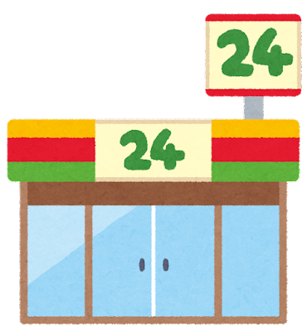

渡辺への連絡について
渡辺へのメンションや連絡はいつでもOK
深夜、早朝、休日、年末、年始、いつ連絡してもOK
渡辺は頻繁にSlackをチェックしますが、スマホに通知は飛ばない設定です
自分のz-チャンネルに何か書いてもらえればメンション無しでもチェックします
※即時反応を約束するものではありません

Slide 11






Slackの絵文字の活用
自分宛のメッセージを読んだ場合は、絵文字で反応することを推奨(能動的既読通知)
良く使う絵文字
お礼に使う。添削しました系や、買いました系などに対して。
見た、読んでいる、という意味。渡辺は例えば添削依頼などに「後で見て返事します(対応中)」の意味で使う。
考え中。メッセージを読んだが、すぐに返事ができないので、
もう少し後で返事をする的な意味で使うことが多い。
同意。「輪講の開始は13:30からで良いですか？」への反応など。
励まし。渡辺は主に「がんばってね」の意味で会話の最後に使う。
同意にも使うが「〇〇を提出した人はOKつけてください」的に
使うことが多い。

Slide 12

まとめ
渡辺研の研究活動は、ほぼ全てSlack上で行うため、一日一度はチェックすること
原則として全ての会話は他のメンバーが見る可能性があることを意識して書き込むこと
ここでの「ルール」は渡辺研ローカルルール。他のワークスペースには別のルールがあるのでそれに従うこと。
Slackを有効に使って楽しく研究しましょう

